Slide 1


UNIVERSIDAD AUTONOMA DEL ESTADO DE MEXICO
CENTRO UNIVERSITARIO UAEM VALLE DE CHALCO
UNIDAD DE APRENDIZAJE DERECHOS FUNDAMENTALES
LICENCIATURA EN DERECHO
SEXTO SEMESTRE
4 HORAS 6 CRÉDITOS
DOCENTE: JOSÉ JULIO NARES HERNÁNDEZ
MATERIAL DIDÁCTICO: DIAPOSITIVAS SÓLO VISIÓN PROYECTABLE
2018A

Slide 2
UNIDAD 4. MARCO CONCEPTUAL SOBRE DERECHOS HUMANOS Y SUS GARANTÍAS
Objetivo: Conocer la distinción que en la dogmática jurídica presentan los derechos humanos y sus garantías a fin de establecer la manera en que dichos conceptos operan en el régimen jurídico mexicano.
4.1 Acepciones de los derechos humanos y sus garantías

Slide 3
INTRODUCCIÓN
El artículo 1o., de la Constitución Política de los Estados Unidos Mexicanos, distingue de manera explícita los derechos humanos de las garantías de protección. Conforme a la teoría constitucionalista de Ferrajoli, los derechos humanos son derechos de libertad y derechos sociales, por tanto se encuentran protegidos por garantías de libertad y garantías sociales.
Las garantías de protección son garantías primarias y garantías secundarias. Las primeras son los mecanismos que dan eficacia a los derechos humanos; en tanto las garantías secundarias son aquellos medios que sirven para reparar la violación a los derechos humanos, siendo la principal garantía constitucional el Juicio de Amparo.

Slide 4

4.1 ACEPCIONES DE LOS DERECHOS HUMANOS Y SUS GARANTÍAS
En el texto del artículo 1o. constitucional se hace explícita la existencia de garantías de protección, de acuerdo con lo cual el Estado es el responsable de garantizar los derechos fundamentales de las personas. El significado del concepto de “garantías” en este artículo constitucional, ocasionó diferentes interpretaciones doctrinarias.
https://www.ambitojuridico.com/noticias/administrativo/administrativo-y-contratacion/estado-responsable-por-prescripcion-de-la

Slide 5

¿Qué son esas garantías? Son los instrumentos procesales para defender los derechos, o, si se prefiere, son los medios de carácter procesal que la propia Constitución establece para reintegrar o reparar el derecho violado, y en dicho Capítulo I no se encuentra ninguno de ellos, sino en capítulos muy posteriores. (Carpizo, 2014).
https://www.importancia.org/garantias-constitucionales.php

Slide 6

En contra de esta idea muy generalizada que reduce las garantías únicamente a instrumentos procesales para reparar la violación de derechos fundamentales, existen otras interpretaciones según las cuales la reforma constitucional reconoce diversos tipos de garantías de protección.
http://www.sanchezcantosabogados.com/la-ley-de-justicia-gratuita-puede-afectar-a-garanti%C2%ADas-constitucionales/

Slide 7
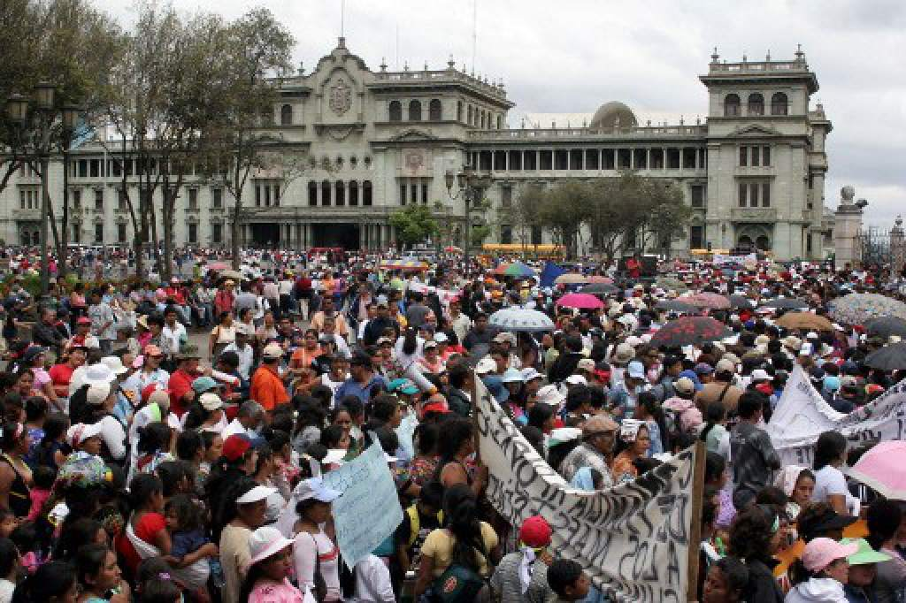
Para abordar esta cuestión lo primero es atender a su definición: “Las garantías sirven para proteger, asegurar o hacer valer la titularidad o el ejercicio de un derecho. (…) vale decir, de los medios idóneos para que los derechos y libertades sean efectivos en todas circunstancias”. (Corte Interamericana de Derechos Humanos, 1987).
http://www.estrategiaynegocios.net/inicio/1001810-330/guatemala-gobierno-restringe-garant%C3%ADas-constitucionales

Slide 8
En términos del artículo 1o. constitucional, las garantías para la protección de los derechos humanos pueden adoptar diversas formas:
Las garantías que permiten invalidar o anular el acto que no ha respetado los derechos de las personas.
Buscan producir el acto que promueve o protege dichos derechos.
Las que sancionan la omisión de actuación por quienes están constitucionalmente exigidos a promover, respetar y proteger los derechos humanos.

Slide 9

Las garantías de protección pueden generar actos de sentido positivo o actos de sentido negativo, lo cual depende de la naturaleza de la protección que persiga la garantía correspondiente, según tenga por objeto producir un acto que promueva, respete o proteja los derechos humanos. (Tesis 1ª CCLXXXVII/2014).
http://www.juicios.org/derechos/proteccion-de-los-derechos-humanos-otorgados-en-espana/

Slide 10
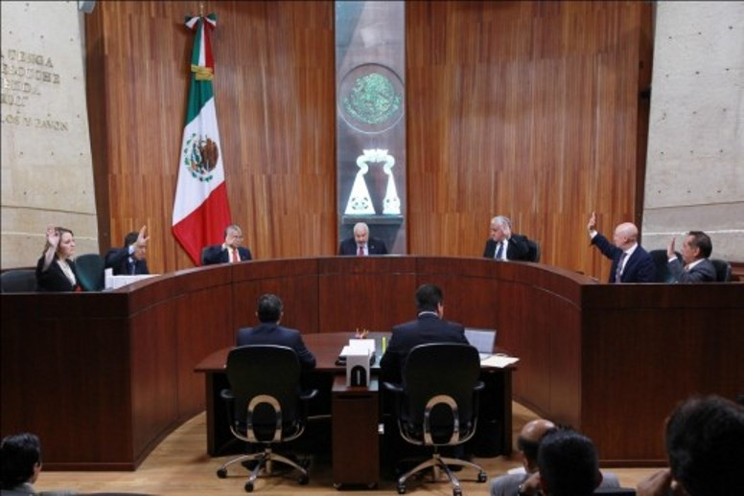
Ferrajoli señala que el garantismo de un sistema jurídico depende de los vínculos positivos o negativos impuestos a los poderes públicos, por las normas constitucionales y por el sistema de garantías que aseguran la eficacia a tales vínculos. (2004).
http://www.elarsenal.net/2016/07/18/derecho-legislado-e-indigena-integran-el-sistema-juridico-tribunal/

Slide 11

Las garantías son “las técnicas previstas por el ordenamiento jurídico para reducir la distancia estructural entre normatividad y efectividad y, por tanto, para posibilitar la máxima eficacia de los derechos fundamentales en coherencia con su estipulación constitucional. (Ferrajoli, 2004).
https://definicion.de/ordenamiento-juridico/

Slide 12
División de las Garantías según Ferrajoli
Garantías Primarias
Garantías Secundarias
son las obligaciones del Estado de reparar o sancionar judicialmente las lesiones de los derechos.
son las obligaciones y prohibiciones correspondientes a los derechos que el Estado tiene el deber de satisfacer mediante la expedición de las normas

Slide 13

Los derechos fundamentales, de la misma manera que los demás derechos, consisten en expectativas positivas o negativas a las que corresponden obligaciones (de prestación) o prohibiciones (de lesión), según que los derechos garantizados sean derechos positivos o derechos negativos. Convengo en llamar garantías primarias a estas obligaciones y a estas prohibiciones, y garantías secundarias a las obligaciones de reparar o sancionar judicialmente las lesiones de los derechos, es decir, las violaciones de sus garantías primarias. (Ferrajoli, 2004)
https://mx.depositphotos.com/125283782/stock-photo-justice-concept-and-legal-system.html

Slide 14

Los derechos fundamentales son derechos subjetivos consistentes en expectativas positivas (o de prestaciones) o negativas (de no lesiones) atribuidas a un sujeto por una norma jurídica; y las garantías primarias son los deberes dictados por normas jurídicas que contienen las obligaciones o prohibiciones correlativas a aquéllos; en tanto las garantías secundarias son las obligaciones de segundo grado de aplicar la sanción o de declarar la nulidad de las violaciones de las primeras. (Ferrajoli, 2001).
https://www.dreamstime.com/royalty-free-stock-images-group-kids-friends-forever-image23683259

Slide 15
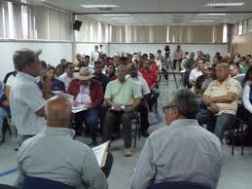
El Estado tiene el deber de proteger o dar eficacia a los derechos fundamentales sociales y a los derechos fundamentales de libertad, a través de obligaciones de prestación y prohibiciones de lesión, que respectivamente serían garantías sociales y garantías de libertad.
http://lara.psuv.org.ve/2015/01/19/portada/gobierno-bolivariano-atiende-al-sector-cafetalero/#.Wu4-W6SFPIU

Slide 16

Los derechos de libertad son derechos “negativos” que consisten en expectativas de no sufrir lesiones, lo que implica el ejercicio sin obstáculos de las libertades. A los derechos subjetivos de libertad (o “derechos de”), les corresponden las garantías negativas consistentes en prohibiciones de hacer o deberes públicos de no hacer. A los derechos de libertad les corresponden garantías de libertad que forman prohibiciones de lesión, porque sus contenidos, al ser imposible de determinar, sólo se les pueden poner límites.
http://ciudadania-express.com/2012/09/06/acuerdo-trans-pacifico-nuevo-riesgo-para-la-libertad-de-expresionai/

Slide 17

La garantía de libertad de los ciudadanos se expresa con la máxima de que sólo es punible lo que está prohibido por la ley, nada de lo que la ley no prohíbe es punible, sino que es libre o está permitido. (Ferrajoli, 2009)
https://www.jurisconsultossas.com/2016/02/17/libertad-del-capturado-compete-exclusivamente-al-juez/

Slide 18

No es posible identificar los infinitos actos que constituyen el ejercicio de la libertad de palabra o de la libertad personal, sino únicamente los límites (prohibición de difamar, de calumniar, etc.) o las condiciones que legitiman su limitación (sólo por orden motivada de la autoridad judicial, cuando concurran indicios de criminalidad y similares). (Ferrajoli)
https://neoatierra.blogspot.mx/2018/01/disfrutar-de-la-libertad

Slide 19

A los derechos sociales (o “derechos a”) les deben corresponder las garantías positivas o deberes públicos de hacer, es decir, obligaciones de prestaciones individuales o sociales.
https://www.slideshare.net/anithabelenmontanoramos/presentacion-la-equidad-de-genero-en-los-derechos-sociales

Slide 20
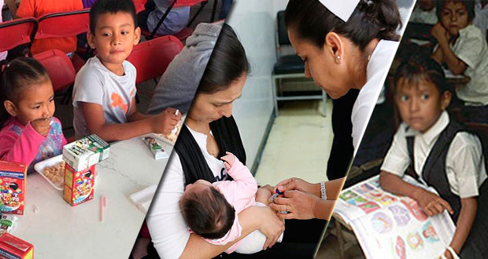
Los derechos sociales son derechos “positivos”, que contienen expectativas de recibir prestaciones por parte del Estado, y por tanto de satisfacción de las necesidades vitales, por ejemplo el derecho a la salud impone al Estado la obligación de crear una infraestructura para su prestación.
http://www.angulo7.com.mx/2018/01/23/derechos-sociales-no-se-cumplen-mal-gobierno-corrupcion

Slide 21

A los derechos sociales les corresponden garantías sociales que forman obligaciones cuyo contenido es posible determinar, pero no así los límites, en virtud de ser variables las necesidades y las expectativas que expresan, y el grado en que pueden ser satisfechas, dependiendo de los momentos, lugares, circunstancias, y el grado de desarrollo económico y civil.
http://centroriente.org/perdida-de-derechos-sociales-economicos-y-politicos-son-contrarios-a-la-construccion-de-paz/

Slide 22

Los derechos de libertad y los derechos sociales forman dos categorías abiertas en cuanto al número y variabilidad, según las condiciones sociales de su entorno, los valores y a las necesidades vitales de las personas histórica y culturalmente determinadas, y de acuerdo a la calidad, cantidad y grado de garantía, es como puede ser definida la calidad de una democracia y medirse el progreso de una sociedad.
https://steemit.com/importance/@yolmare/35yueg-reflexion

Slide 23

Entre los derechos humanos y las garantías que aseguran su protección existe una relación de subordinación, pues las garantías existen en función de los derechos fundamentales que protegen.
http://derecholaboralindvss.blogspot.mx/2016/09/la-subordinacion-como-elemento-esencial.html

Slide 24

Cada derecho fundamental previsto en una norma jurídica, tiene establecida la correspondiente garantía que contiene las obligaciones o prohibiciones a cargo del Estado que resultan indispensables para su aplicación coactiva. (Ferrajoli, p.63)
https://www.mindmeister.com/pt/740061639/norma-jur-dica

Slide 25

En el sistema de derecho positivo, ya sea nacional o internacional, el principio de estricta legalidad funciona como norma de reconocimiento de las normas positivamente existentes. En este sentido, los derechos pueden existir sin garantías, pero no al revés, garantías sin derechos. De suyo los derechos humanos pueden encontrarse reconocidos en la Constitución, pero carecen de eficacia o de realidad si no se encuentran establecidas las garantías para su protección.
https://twitter.com/subidaalgarbi/status/809122039479103488

Slide 26

La SCJN retoma la teoría constitucionalista para definir las garantías primarias, señalando que por garantías se entienden los "deberes consistentes en obligaciones de prestación o en prohibiciones de lesión, según que los derechos garantizados sean derechos positivos o “derechos negativos". (Tesis XXVII.3o. J/14, abril 2015)
https://www.elcato.org/mexico-derecho-la-felicidad

Slide 27

Las garantías son los requisitos, restricciones, exigencias u obligaciones previstas en la Constitución y en los tratados, destinadas e impuestas principalmente a las autoridades, que tienen por objeto proteger los derechos humanos; existe, por tanto, una relación de subordinación entre ambos conceptos, pues las garantías sólo existen en función de los derechos que protegen. Pueden existir derechos sin garantías pero no garantías sin derechos.
http://www.cambiodemichoacan.com.mx/nota-n21585

Slide 28
Ejemplo
Se dice que el derecho humano a la propiedad tiene, entre otras garantías, las de audiencia y legalidad, pues prohíbe a la autoridad molestar a un particular sin mandamiento escrito en el que funde y motive la causa legal del procedimiento, y que los gobernados sean privados de la propiedad sin previa audiencia.

Slide 29

Los derechos fundamentales consignados en el artículo 1o. constitucional y los previstos en los tratados internacionales ratificados por México, tienen eficacia si su goce y ejercicio es real, lo cual depende de su establecimiento en las normas de la Constitución y en la legislación secundaria.
https://www.derecho-internacional-publico.com/2013/04/enmienda-modificacion-tratados-internacionales.html

Slide 30

“el contenido de los derechos humanos residen expectativas de actuación por parte de los entes de autoridad, por lo que las personas deben contar con los medios que garanticen la realidad de tales aspiraciones” (Tesis 1a. CCLXXXVI/2014 (10a.))
http://derechoenaccion.cide.edu/tienen-las-personas-juridicas-derechos-humanos/

Slide 31
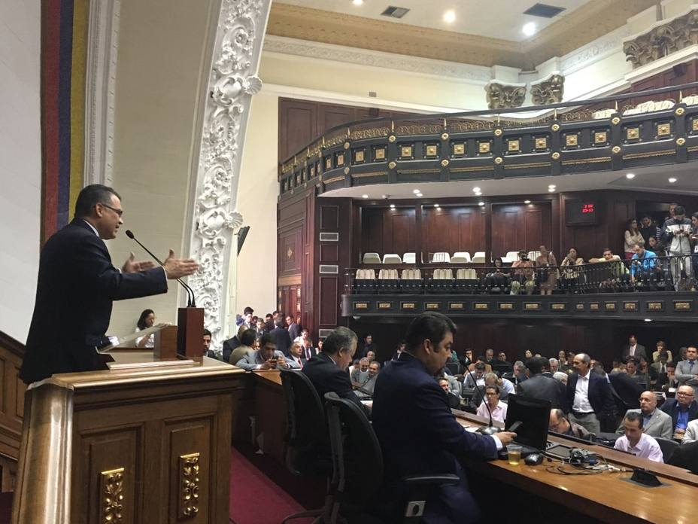
“Las garantías de protección de los derechos humanos son técnicas y medios que permiten lograr la eficacia de los mismos; en su ausencia, el goce de los derechos que reconoce nuestro orden constitucional no puede materializarse en las personas”. (Tesis 1a. CCLXXXVI/2014 (10a.)).
https://porelojodelacerradura.com.do/an-aprobo-acuerdo-para-la-restitucion-del-orden-constitucional/

Slide 32
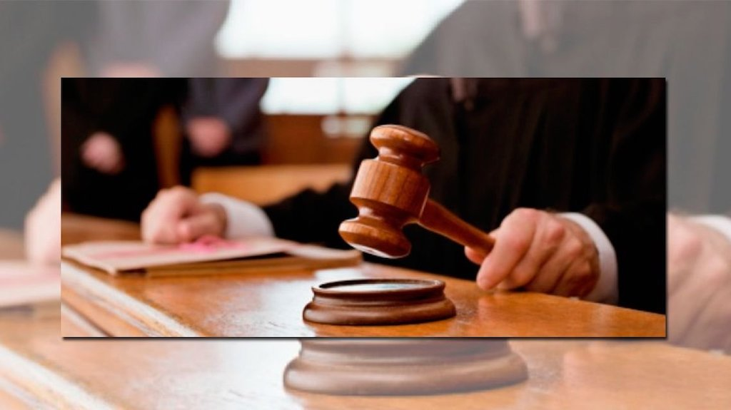
La violación de los derechos fundamentales y las garantías primarias, se sanciona judicialmente por el Estado mediante las garantías secundarias, que tienen por fundamento y fin la tutela de las libertades del individuo frente al poder del Estado.
https://odontomagazine.es/la-justicia-anula-la-sancion-impuesta-al-colegio-por-la-agencia-de-la-competencia-de-andalucia/

Slide 33
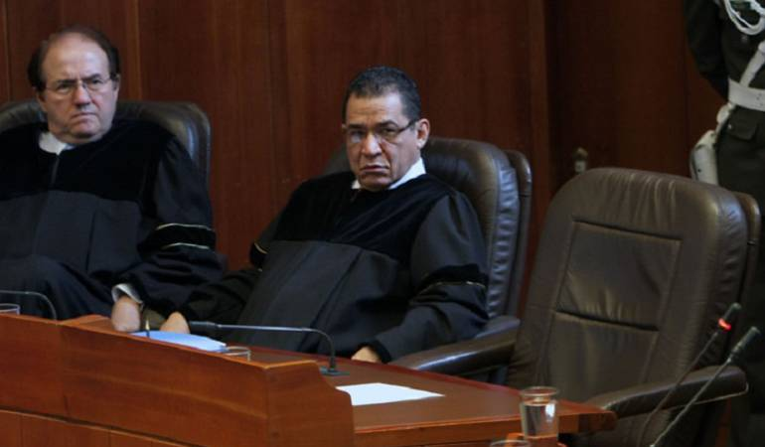
Ferrajoli define a las garantías secundarias como las obligaciones del Estado de reparar o sancionar judicialmente las violaciones de los derechos fundamentales y sus garantías primarias. (Ferrajoli, 2004)
http://caracol.com.co/radio/2018/04/04/judicial/1522846953_604658.html

Slide 34
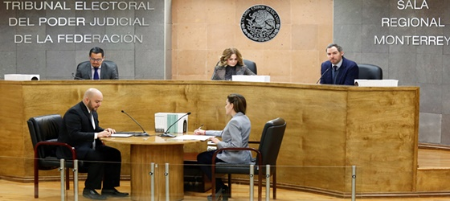
Las garantías secundarias tienen un carácter jurisdiccional, son las obligaciones del Estado de sancionar o declarar judicialmente la nulidad de las violaciones de los derechos fundamentales y las garantías primarias. Así, los derechos fundamentales cobran naturaleza jurídica en tanto existen garantías jurisdiccionales para hacerlos valer ante las autoridades del Estado. (García Amado, 2012).
http://portal.te.gob.mx/noticias-opinion-y-eventos/boletin/2/7/2018

Slide 35
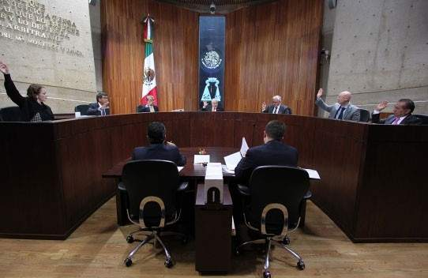
En el sistema jurídico mexicano, únicamente las autoridades del Estado (con algunas excepciones) son quienes pueden llevar a cabo la violación (obstrucción, restricción o eliminación) de los derechos fundamentales sustantivos y sus garantías primarias.
https://www.20minutos.com.mx/noticia/29832/0/sala-superior-tepjf/anula-eleccion-gobernador/colima/

Slide 36
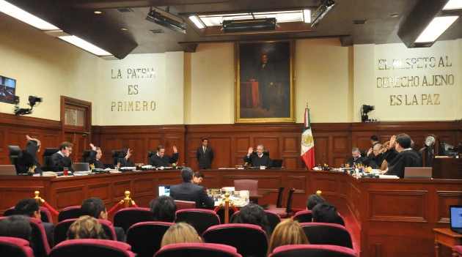
Los mecanismos para reparar dichas violaciones son las garantías jurisdiccionales, ya sean tribunales constitucionales nacionales, por ejemplo el juicio de amparo, o tribunales internacionales como la Corte Interamericana de Derechos Humanos.
El Pacto Federal reconoce en los artículos 103 y 107, la garantía jurisdiccional del juicio de amparo para reparar la violación de los derechos fundamentales.
https://canaljudicial.wordpress.com/2016/01/19/60735/

Slide 37

Se deben distinguir las garantías secundarias o garantías jurisdiccionales que tienen como finalidad reparar la violación de derechos fundamentales, de las garantías primarias que dentro de un procedimiento judicial protegen los derechos fundamentales de las partes, que también son garantías jurisdiccionales.
http://www.accionjuridica.com.mx/juicio-de-amparo-mexico/

Slide 38

Los particulares no pueden violar derechos humanos (con las excepciones que marca la ley), pues los hechos que éstos ejecuten y que puedan afectar la vida, la libertad, la propiedad, o cualquier otro derecho humano, son sancionados como ilícitos por las disposiciones del derecho penal, es decir por el derecho sustantivo común. (Suprema Corte de Justicia, 2003)
http://boixcatering.com/particulares/

Slide 39

El hecho delictivo deberá ser solucionado por la víctima y el probable autor ante los tribunales jurisdiccionales. La defensa de algún derecho controvertido de un particular con otro u otros particulares se debe realizar en igualdad de condiciones jurídicas, y en un plano jurídico horizontal.
https://www.metrolibre.com/index.php/nacionales/50633-dos-polic%C3%ADas-son-sorprendidos-en-hecho-delictivo-en-la-chorrera-6a0/amp

Slide 40

La defensa se debe sujetar a la potestad ordinaria, en la que el gobernado debe ejercer sus prerrogativas atento a los principios constitucionales de audiencia, legalidad, debido proceso y tutela jurisdiccional efectiva, entre otros más, pues es el Estado quien tiene la obligación de vigilar que se respeten los derechos fundamentales previstos en la Constitución Federal y en los tratados internacionales reconocidos por México que de ella deriven. (Tesis I.13º.C.1 K, 2013)
https://jorgemachicado.blogspot.mx/2015/10/plpc.html

Slide 41
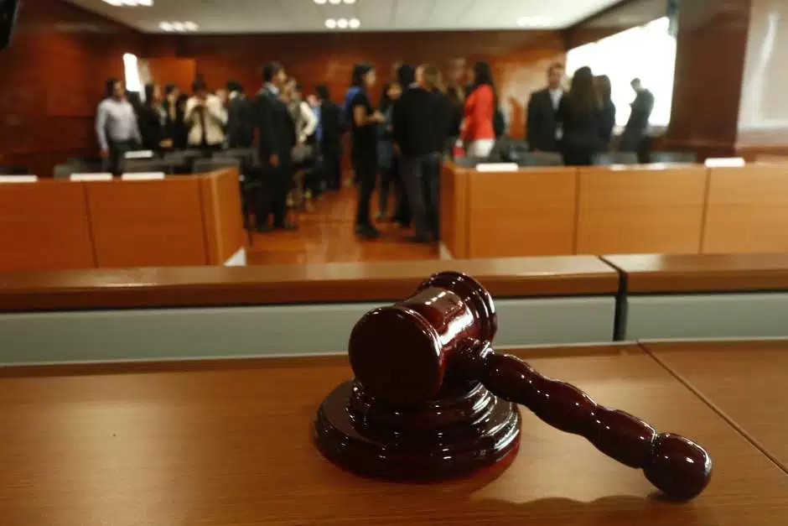
Los derechos fundamentales sustantivos de contenido procesal le subyacen garantías primarias para su eficacia, éstas son garantías jurisdiccionales que consisten en mecanismos procesales o adjetivos que dentro del procedimiento jurisdiccional ordinario tienen como finalidad garantizar los derechos de forma coactiva. (Aguilar López, 2015).
https://laopinion.com/2016/11/29/no-quieres-ir-a-juicio

Slide 42
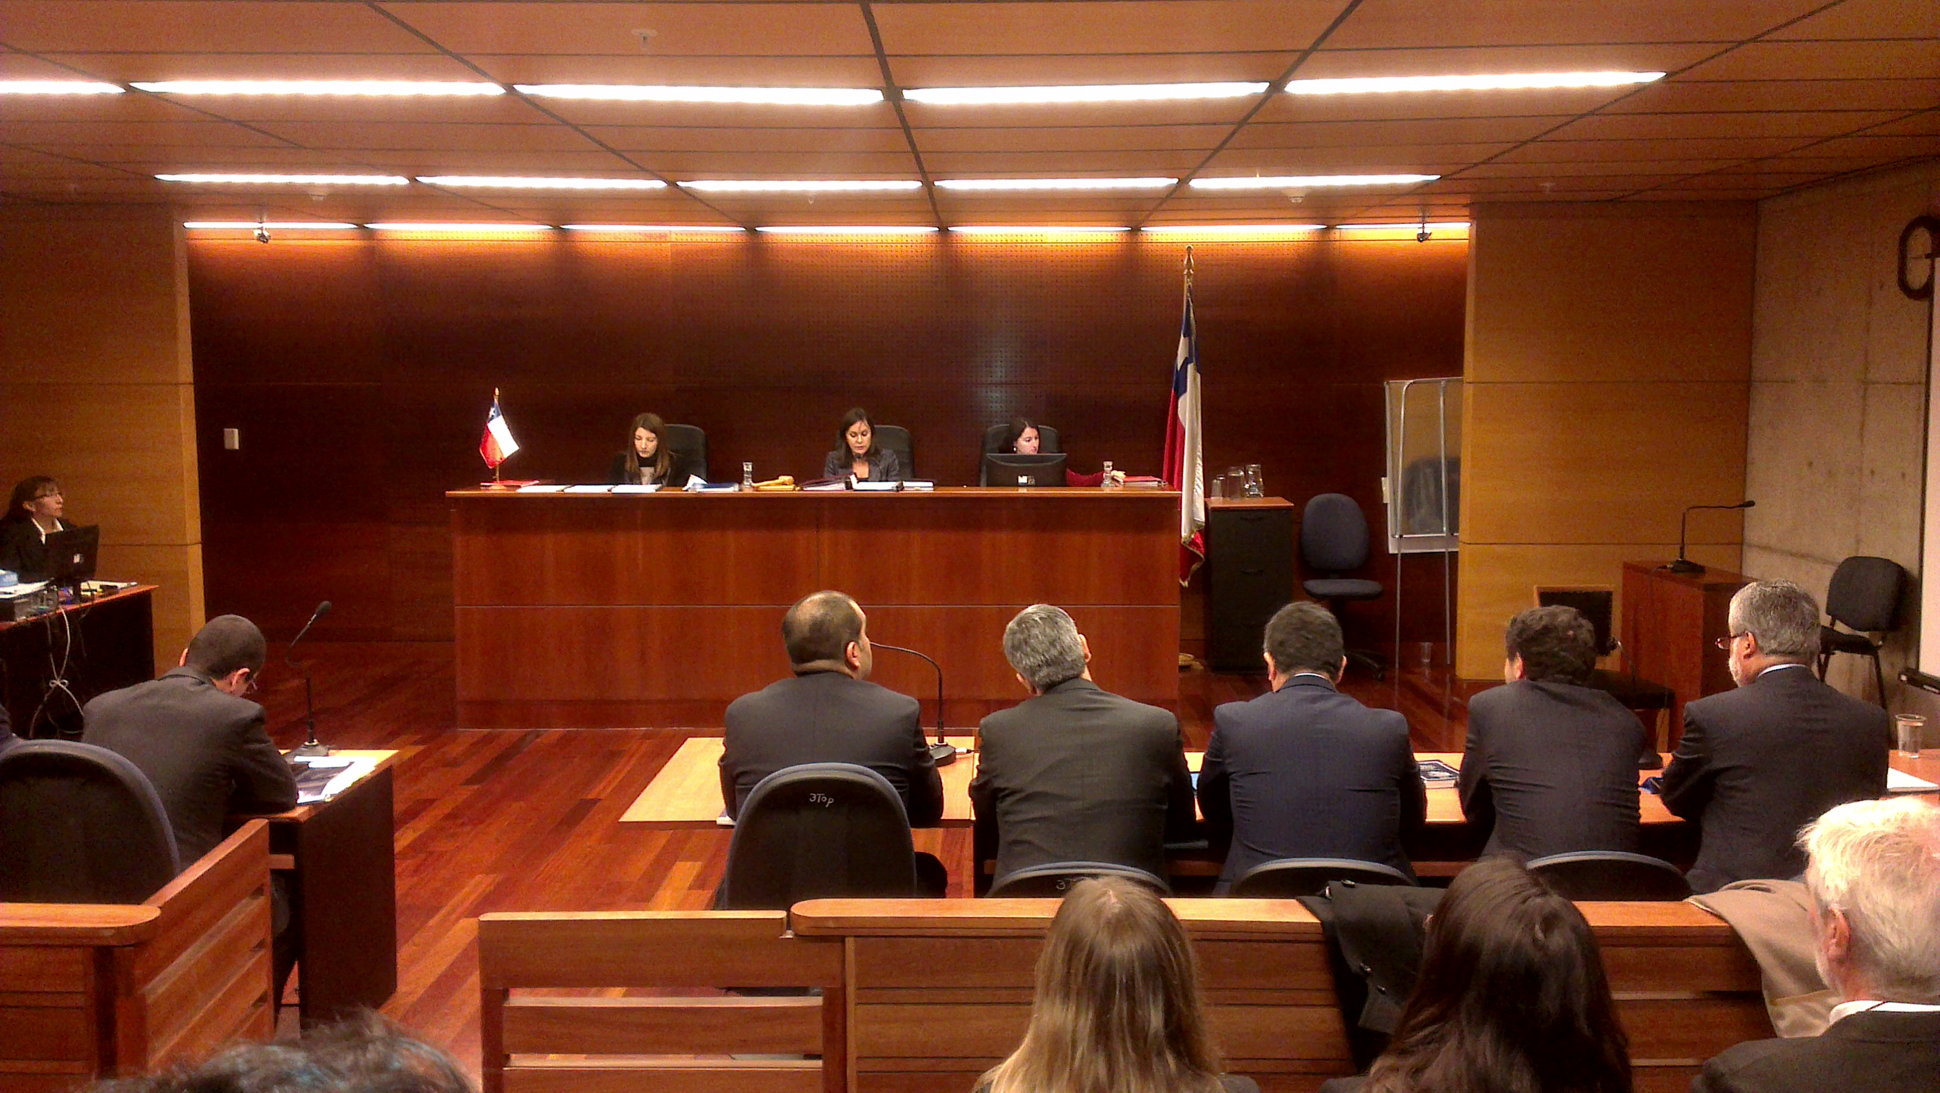
Las garantías jurisdiccionales son instrumentos procesales con la función de tutelar de manera directa los derechos humanos en los procedimientos judiciales. Por tanto, para los gobernados son un derecho adjetivo, y para las autoridades judiciales un deber de observancia obligatoria.
https://elperiodistaonline.cl/locales/2014/04/absuelven-a-daniel-yarur-en-juicio-por-apropiacion-indebida-de-60-millones-de-dolares/

Slide 43

El derecho fundamental de legalidad tiene como garantías instrumentales que sea por mandamiento escrito, autoridad competente, y debidamente fundamentado y motivado. Estas garantías primarias de carácter jurisdiccional no deben confundirse con las garantías secundarias para reparar la violación de los derechos fundamentales de los gobernados que principalmente es la garantía jurisdiccional del Juicio de Amparo.
https://cijma.wordpress.com/2014/11/29/la-desmotivacion-de-la-autoridad/

Slide 44
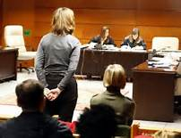
Los derechos fundamentales de seguridad jurídica, de audiencia, legalidad, debido proceso y tutela jurisdiccional efectiva, se encuentran establecidos en los artículos 14, 16, 17 y 20 de la Carta Magna, junto a las garantías jurisdiccionales que les subyacen para darles eficacia dentro del procedimiento penal.
https://derecho.laguia2000.com/derecho-procesal/el-debido-proceso

Slide 45

El derecho fundamental sustantivo al debido proceso es el fundamento del procedimiento jurisdiccional, regula su desarrollo desde la investigación del delito hasta el dictado de la sentencia, incluidos los recursos de impugnación. Este derecho se objetiva en el procedimiento penal como una garantía jurisdiccional, integrado por las formalidades esenciales del procedimiento que regulan las audiencias y etapas del procedimiento penal.
http://altosestudiosiea.com.ar/?attachment_id=788

Slide 46
TEXTOS BIBLIOGRÁFICOS
Aguilar López, Miguel Ángel, Presunción de inocencia, México, Instituto de la Judicatura Federal, 2015, p. 70.
Carpizo, Jorge, “¿Es acertada la probable transferencia de la función de investigación de la Suprema Corte de Justicia a la Comisión Nacional de los Derechos Humanos?”, en Carbonell, Miguel y Salazar, Pedro (Coords.), La reforma constitucional de derechos humanos, 4a. ed., México, Porrúa, UNAM, 2014, pp. 313-337, p. 315.
Ferrajoli, Luigi, “Derechos fundamentales”, pp. 19-56, en Ferrajoli, Luigi, Los fundamentos de los derechos fundamentales, Madrid, Trotta, 2001, p. 45.
Ferrajoli, Luigi, Teoría del garantismo penal, 9a. ed., Madrid, Trotta, 2009, p. 28.

Slide 47
Ferrajoli, Luigi, Derechos y garantías. La ley del más débil, 4a. ed., Madrid, Trotta, 2004, p. 43
García Amado, Juan Antonio, “Argumentación, constitución y derechos”, pp. 20-30, en Bonorino Ramírez, Pablo Raúl, Racionalidad, argumentación y decisión judicial, España, 2012, Bubok, p. 23.
Suprema Corte de Justicia de la Nación, Las garantías individuales. Parte general, México, Suprema Corte de Justicia de la Nación, 2003, p. 59.

Slide 48
LEGISLACIÓN
Tesis: XXVII.3o. J/14, Gaceta del Semanario Judicial de la Federación, Décima Época, t. II, abril 2015, p. 1451.
Tesis: 1a. CCLXXXVI/2014, Gaceta del Semanario Judicial de la Federación, Décima Época, t. I, agosto de 2014, p. 529.
Corte Interamericana de Derechos Humanos, Opinión consultiva OC-8/87, 1987, párrafo 25.
Tesis: 1a. CCLXXXVII/2014, Gaceta del Semanario Judicial de la Federación, Décima Época, t I, agosto de 2014, P. 528.
Tesis: I.13o.C.1 K, Semanario Judicial de la Federación y su Gaceta, Décima Época, t. 3, agosto de 2013, P. 1574.

